Slide 1
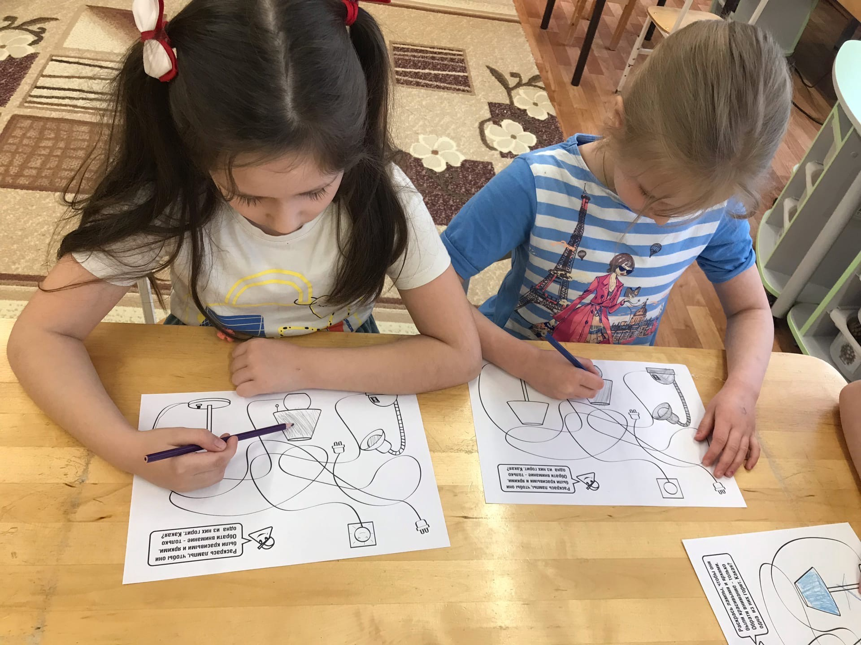
Образовательный проект
«Где живет электричество?»
Автор: Малашина Наталья Алексеевна
Воспитатель МКДОУ «Починковский детский сад №8»

Slide 2
Актуальность
Внедрение новых инноваций и технологий в образовательный процесс дошкольных организаций способствует более эффективному воспитанию ребенка, который стремится творчески подходить к решению различных жизненных ситуаций и хочет получать новые знания об окружающем мире. Использование таких технологий безусловно влияет на формирование положительной мотивации к дальнейшему обучению.
Современный этап развития дошкольного образования характеризуется быстрым темпом внедрения различных технологий в практику работы детских садов. ФГОС ДО требует изменений во взаимодействии взрослых с детьми. В связи с этим, перед педагогами встает вопрос: как сделать деятельность с детьми интересной и развивающей? Как предоставить возможности дошкольникам для интересных возможностей и открытий? Этому поспособствует экспериментальная деятельность. Детское экспериментирование во многом похоже на научное, дети испытывают положительные эмоции от ощущения важности проделанной работы, получения видимых результатов, новой информации. Наиболее интересной экспериментальная деятельность представляется с таким материалом, как электричество.

Slide 3
Характеристика
Характеристика проекта:
Проект является долгосрочным, сроки реализации: февраль 2022 г. – апрель 2022 г. Проект имеет три направления: исследовательский, творческий, игровой.
Участники проекта: дети старшего дошкольного возраста, педагоги МКДОУ №8 пгт. Починки, родители воспитанников.
Реализация проекта включала три этапа: организационный, основной и аналитический.

Slide 4
Объект и предмет
Объект проекта: процесс реализации работы по познавательному развитию дошкольников с применением игр – экспериментов с электричеством.
Предмет: экспериментирование с электричеством как средство формирования познавательного интереса детей к открытиям окружающего мира.
Нами были спроектированы следующие задачи:
1. Создать условия для использования экспериментальной деятельности детей в ДОО.
2. Учить детей работать с различными технологиями.
3. Создать условия для совместной деятельности детей и взрослых.
4. Обеспечить условия для взаимосвязи, инновационной, образовательной и других видов деятельности.

Slide 5
Этапы проекта
Первый, организационный этап, подразумевал создание условий, способствующих внедрению проекта в практическую деятельность. Нами были сформулированы цели, задачи проекта, а также проектирование конечных результатов, отбор содержания программ дошкольного образования, проведение работы с педагогами по формированию у них профессиональной компетентности по развитию познавательного интереса дошкольников к экспериментированию.
На основе проделанной работы нам удалось поставить цели проекта:
1. Создание оптимальных условий для развития эмоционально-волевой, познавательной, двигательной сферы, речи, развитие позитивных качеств личности каждого ребенка посредством применения инновационной деятельности, а также современных технологий.
2. Развитие способностей использовать современные технологии в повседневной жизни, коммуникативных навыков дошкольников, а также интеллектуальное развитие детей.
3. Выяснить, что такое электричество, что такое электрический ток, что такое электрическое напряжение, когда оно возникает, как образуется электричество, как оно попадает в дома.

Slide 6
Основной этап
Работа с детьми в рамках проекта включала:
Сначала мы провели с детьми беседы на темы: «Что мы знаем об электричестве», «Электричество живет повсюду».
Нарисовали с детьми схему «Как электричество попадает в наш дом».
Познакомились с историей открытия электричества. Для этого мы создали «Музей Света», где собрали иллюстрации, фотографии, портреты и предметы по теме.
Рассказали детям, как работают электроприборы, о правилах безопасности при их использовании. Для закрепления сделали настольно-печатные игры: «Собери картинку», «Найди пару».
Для проведения экспериментов и опытов дополнили наш экспериментальный уголок новыми приборами, атрибутами для работы по теме. Напечатали цикл опытов по теме «Электричество».

Slide 7
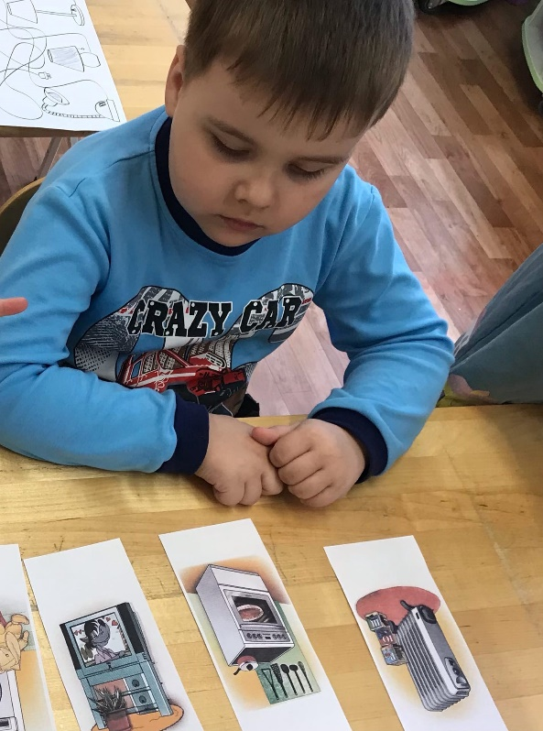
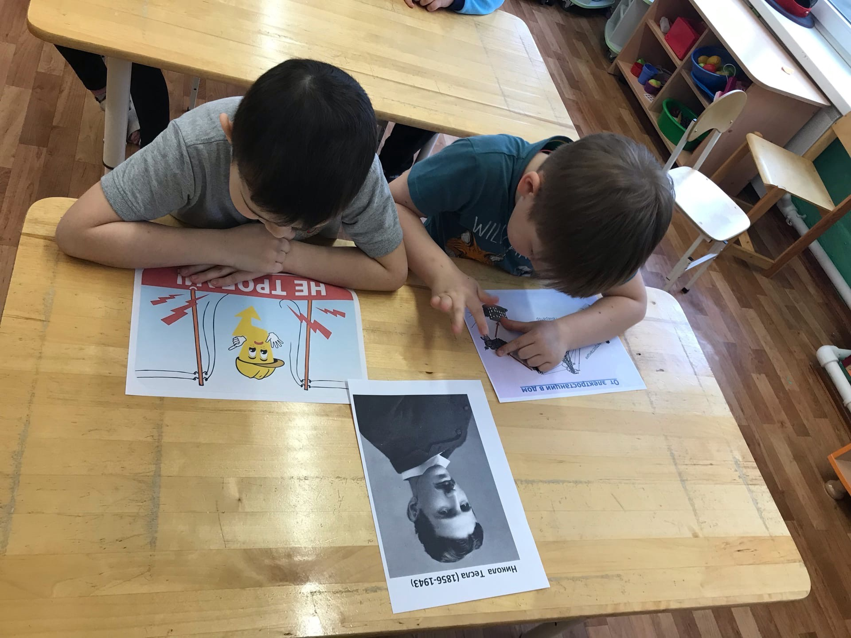
Работа с детьми

Slide 8
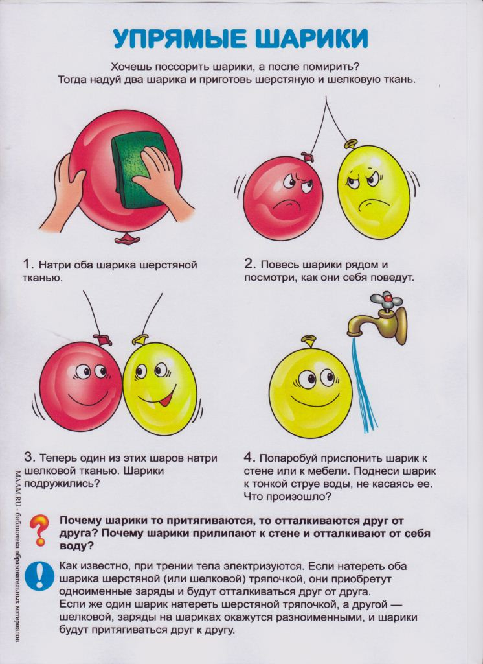
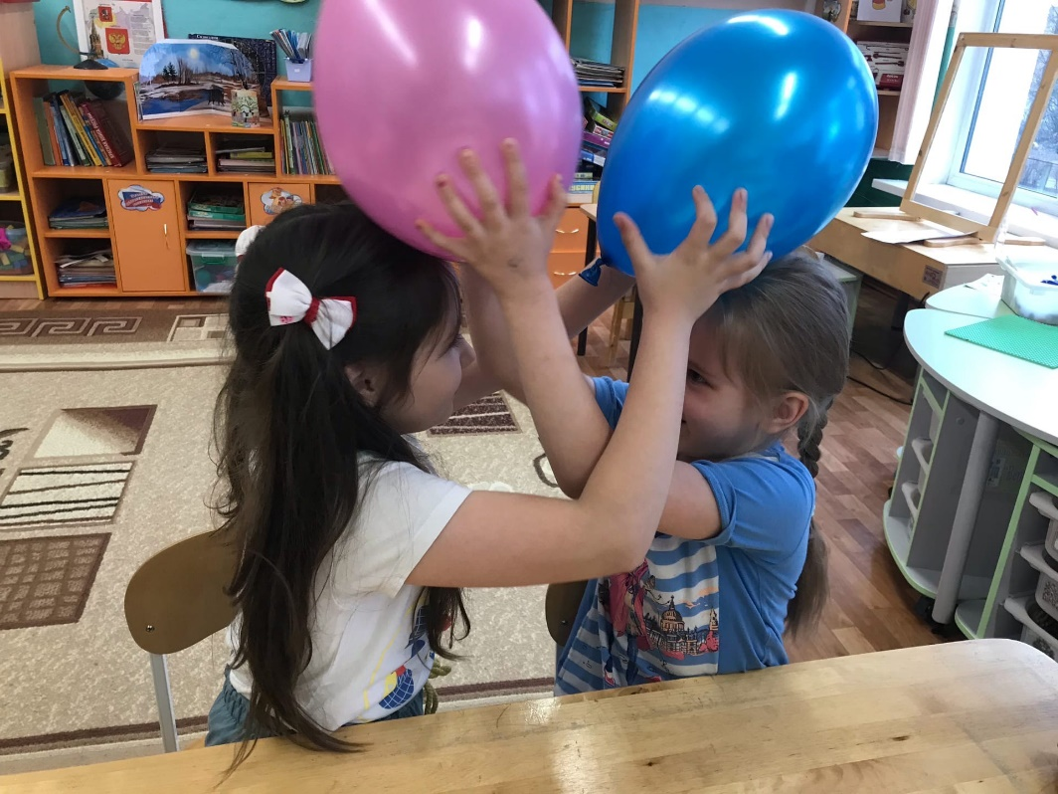
Экспериментальная деятельность

Slide 9
Заключительный этап
1. Проведение итогового занятия («Электричество. Увлекательное путешествие с Фиксиками», Эксперимент «Головокружительные пируэты», «Подружились»).
2. Разработка методических рекомендаций для педагогов ДОО по использованию экспериментов с электричеством в образовательном процессе.
3. Выставка детских рисунков на тему «Электричество среди нас».

Slide 10
Аналитический этап
На основании данных мониторинга выявилось, что если в начале работы над проектом высокий уровень интеллектуальных способностей демонстрировали 10%, средний уровень – 55% детей, низкий уровень – 2 % детей, то по окончании проекта высокий уровень наблюдается у 60%, средний у 35%, низкий – у 5 % дошкольников (См. диаграмма 1).

Slide 11
Аналитический этап

Slide 12
Литература, используемая в процессе реализации проекта
Аксенова Т. А., Развитие дошкольника в познавательно – исследовательской деятельности в условиях реализации ФГОС ДО / Т. А. Аксенова. – Текст : непосредственный // Молодой ученый. – 2016. – №12. – С. 1 – 6.
3. Артеменко, О. Н. Педагогика : учебное пособие / О. Н. Артеменко, Л. И. Макадей. – Северо-Кавказский федеральный университет. – Ставрополь, 2015. – 251 с. – URL: http://biblioclub.ru/ index.php?page=book&id=457136 (дата обращения: 05.03.2020). – ISBN 978-5-9296-0731-8. – Текст : электронный.
4. Ветлугина, Н. А. Информатизация образования на современном этапе / Н. А. Ветлугина. – Текст : непосредственный. // Дошкольное воспитание. – 2017. – № 1. – С. 35–45. – ISBN 450-654-67-0.
5. Вернов, Г. А. Информационно – коммуникативные технологии в образовательном процессе / Л. С. Выготский. – Москва: Просвещение, 2011. – 93 с. – Текст : непосредственный.
6. Василькова, Т. А. Дошкольная педагогика: педагогический опыт и методы работы: Учебное пособие для студентов высших учебных заведений / Т. А. Василькова. – Москва: ИЦ Академия, 2017. – 208 c. – Текст : непосредственный.

